Slide 1
부리또 매장 관리 프로그램
2017. 5. 22

Slide 2
메뉴 선택 방법
단품, 콤보, 세트 선택
커피 이름 | 단품 | 콤보 | 세트
내용물 | 부리또 | 부리또 + 음료수 | 부리또 + 음료수 +감자튀김
타입 ID | 1 | 2 | 3
추가 메뉴 종류
메뉴별 할인
재료 이름 | 점보 | 소세지 | 음료수 | 감자튀김
재료 ID | 1 | 2 | 3 | 4
가격 | 1000 | 1000 | 1000 | 2000
할인 종류 | 콤보 | 세트
가격 | 300 | 500
주문 순서:
고객이 단품, 콤보, 세트 중 하나를 선택함
추가로 위 네 가지 메뉴를 선택 할 수 있음
예시) 콤보(부리또 + 음료수)와 소세지 추가
가격 : 3000 + 1000 + 1000 - 300 = 4700

Slide 3
전체 클래스 구조도
Class App
void run();
BuritoFactory* bf;
TransactionManager* tm;
void readTransaction();
void writeTransaction();
Class BuritoFactory
Class TransactionManger
Burito* makeOrderedMenu(int type);
void addTransaction(Transaction* new);
void processFrontTransaction();
void printTransactions();
void deleteTransaction(int index);
void readTransaction();
vector<Transaction> orderTransactions;
데코레이터 클래스
Burito,
BaseBurito,
Jumbo, Sausage, Drink, Fries, ComboDiscount,
SetDiscount

Slide 4
부리또 데코레이터
Burito
Decorator
BaseBurito
기본 부리또
Jumbo
Sausage
Drink
Fries
Combo Discount
Set Discount
추가 재료
할인 데코레이터
할인 가격은 2페이지 표 참고
Burito
생성된 부리또의 정보를 확인하기 위해 최상위 부모 클래스에 두 개의 순수 가상 함수를 만듦
virtual int getCost();
virtual string getDescription();
getCost는 생성된 부리또의 가격을 데코레이터 패턴을 활용하여 계산함
getDescription은 부리또에 들어간 재료 및 할인 정보를 string에 저장하여 반환함
예시) 콤보에 소시지 추가
getCost 반환 값: 4700
getDescription 반환 값: “부리또: 3000
+ 음료수: 1000
+ 콤보할인: 300”
getCost()
getDescription()
줄 바꿈을 포함하여 string 형태로 반환

Slide 5
부리또 객체 만들기
사용자가 원하는 메뉴를 만들기 위하여 팩토리 및 데코레이터 패턴을 활용함
BuritoFactory에서 기본 커피를 생성하여 반환함
BuritoFactory에서 반환 받은 부리또에 추가 재료를 추가할 수 있음
Burito* BuritoFactory::makeOrderedMenu(int type)
{
Burito* ordered = new BaseBurito();
switch (type){
case 1: // 단품
return ordered;
break;
case 2: // 콤보
ordered = new Drink(orderd)
ordered = new ComboDiscount(ordered) // 콤보 할인
berak;
case3: // 세트
………..
break;
}
Class BuritoFactory
데코레이터 패턴
데코레이터 클래스
Burito,
BaseBurito,
Jumbo, Sausage, Drink, Fries, ComboDiscount, SetDiscount
Burito* burito = BuritoFactory::makeOrderedMenu(type);
// 소세지 추가
burito = new Sausage(burito);
// 감자튀김 추가
burito = new Fries(burito);

Slide 6
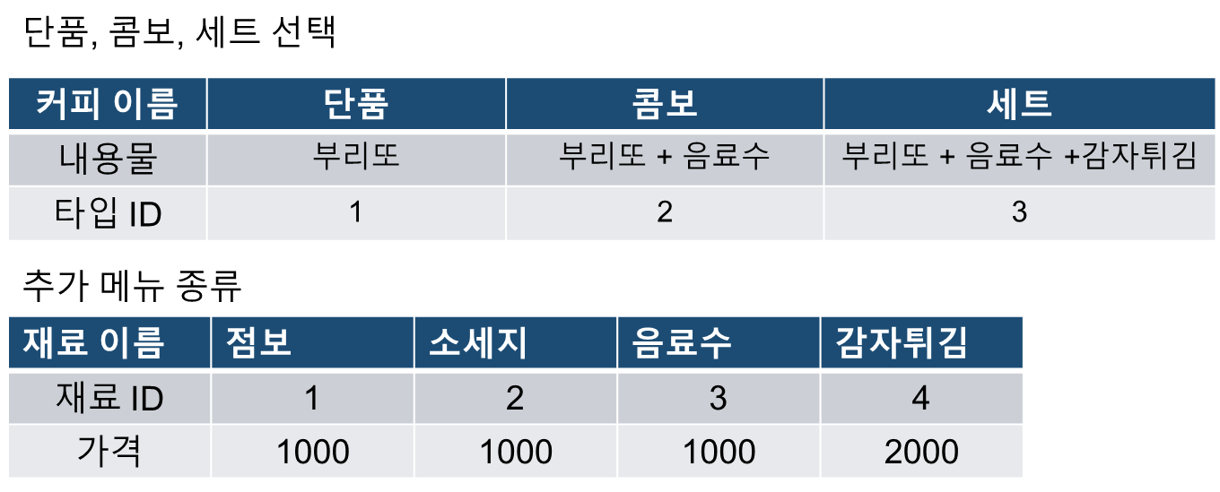
주문 목록 관리
다수의 고객이 주문한 경우, 먼저 주문한 고객이 먼저 부리또를 받을 수 있도록 주문 목록을 관리함
아직 고객에게 부리또가 제공되지 않았을 경우, 고객이 주문을 취소할 수 있음
Class TransactionManager
void addTransaction(Transaction* new);
void processFrontTransaction();
void printTransactions();
void deleteTransaction(int index);
vector<Transaction> orderTransactions;
TransactionManager 기능
void addTransaction(Transaction t);
고객이 새로운 부리또를 주문한 경우, 새로운 주문을 추가함
void processFrontTransaction();
주문 목록의 가장 처음의 주문의 정보를 출력 후, 주문 목록에서 삭제
출력할 주문 정보 내용
orderID 출력
orderedMenu의 description 출력
void deleteTransaction(int idx);
주문 목록의 idx번째 주문을 삭제
void printTransactions();
주문 목록에 저장된 모든 주문 정보를 출력 - Transaction의 ingredientsInfo를 사용하여 아래와 같은 형식으로 출력 “orderID. 단품 + 소세지 + 점보”
Class Transaction
int oderID;
vector<int> ingredientsInfo;
Burito* orderedMenu;
ingredientsInfo는 주문한 내역을 물품 아이디를 통해 표현한 리스트
주문 아이디는 프로그램 시작 시 1로 초기화 되어 순차적으로 할당
ex) 단품, 소시지, 점보 주문 시
1
2
1

Slide 7
주문 목록 쓰기, 읽기
현재 주문 목록을 파일에 쓰고 읽음
주문 목록에 변경이 있을 때 마다 현재 주문 목록을 파일에 작성
프로그램 시작 시 파일을 읽어 종료 전 작성되었던 주문 목록을 vector에 저장
Order.txt
Class TransactionManager
void addTransaction(Transaction* new);
void processFrontTransaction();
void printTransactions();
void deleteTransaction(int index);
vector<Transaction> orderTransactions;
ex) 단품, 소시지, 점보 주문 시
1
2
1
읽기
Class Transaction
주문 목록에 추가
addTransaction
vector<Transaction> orderTransactions;
int oderID;
vector<int> ingredientsInfo;
Burito* orderedMenu;
읽어들인 ingredientsInfo를 통해 부리또를 다시 생성해야 함

Slide 8

주문 목록 파일 입출력
File Load
fstream ifs.open(orders.txt)
while (eof)
ifs >> list_size;
for(int i=0; i<list+size; i++) {
ifs>> ingredients;
}
각 줄(order) 마다 쓰여지는 필드의 개수가 다름
읽어야 할 데이터를 파일에 작성
데이터 개수 만큼 읽기
리스트_크기 메뉴_ID 추가_재료_ID(복수)
1 2 1
4 2 1
….
ex) 단품, 소시지, 점보 주문 시
Order.txt
1
2
1
쓰기
Transaction
add
orderTransactions
읽기

Slide 9
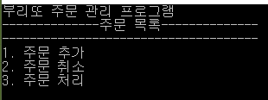
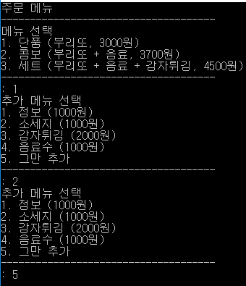
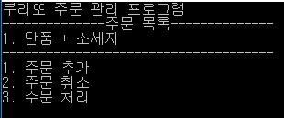
인터페이스
프로그램 시작 시
주문 추가
추가 메뉴는 반복 입력 가능

Slide 10
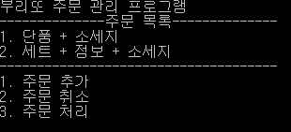
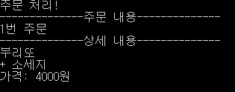
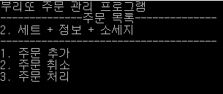

인터페이스
주문 처리
주문 취소
5페이지 getDescription 참고

